Slide 1
SPACE INVADERS 14
SODVI – EQUIPO 14
MANAGER – ARTURO ACOSTA
CODER – DANIEL MENDOZA
ARTISTA – EMMANUEL BETANZO

Slide 2

Orden del día
INTRODUCCIÓN AL JUEGO
FORMA DE TRABAJO (MANAGER)
IMPLEMENTACIÓN UNITY (CODER)
ARTE CONCEPTUAL (ARTISTA)

Slide 3
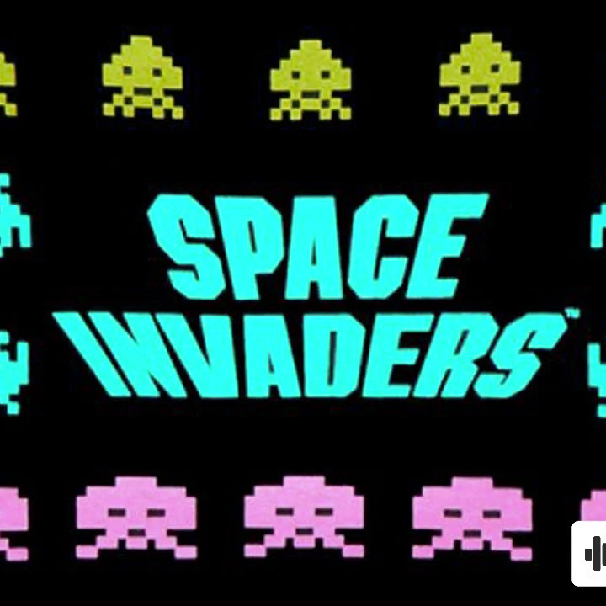
Introducción
Nuestro proyecto propone una variante del clásico juego space invaders, añadiendo nuevas mecánicas y nuevos enemigos con cuáles aumentar la jugabilidad y dificultad del clásico.
El objetivo será eliminar el mayor número de aliens que puedas y evitar que la matriz de alienígenas llegue a la tierra. Con cada horda que elimines, la dificultad será mayor.
Proponemos añadir los siguientes enemigos con sus mecánicas para hacer este juego más entretenido.
Alien simple*
Alien pesado
Alien escudo
Alien suicida
Nave nodriza

Slide 4
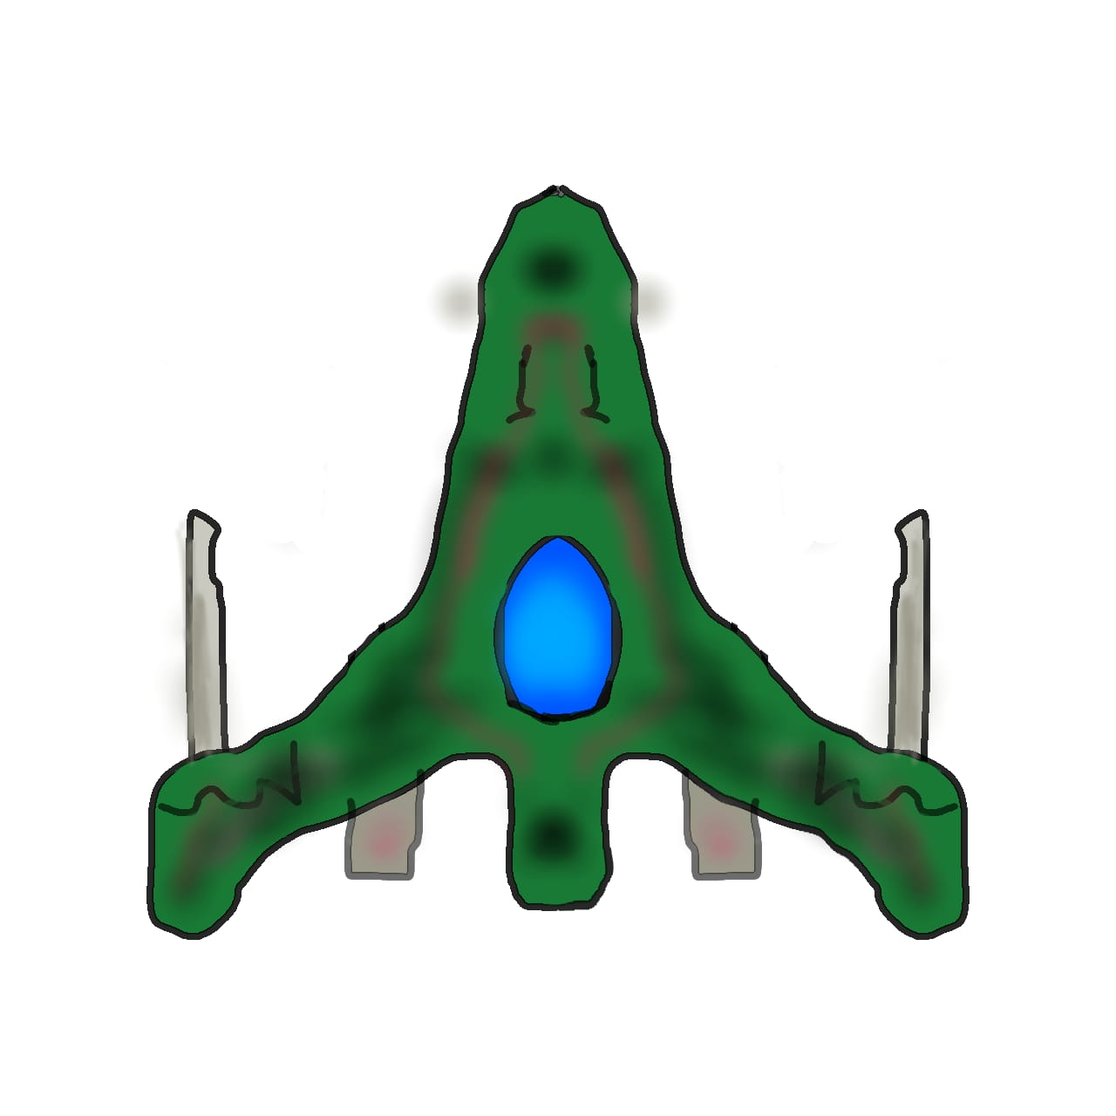
El jugador tendrá nuevas herramientas para supercar estos obstáculos:
Movimiento horizontal
Barra de vida + escudos
Arma principal
Bonificaciones: Vida, escudos extra, mayor daño, mayor cadencia de disparo, multiplicador de puntos.

Slide 5
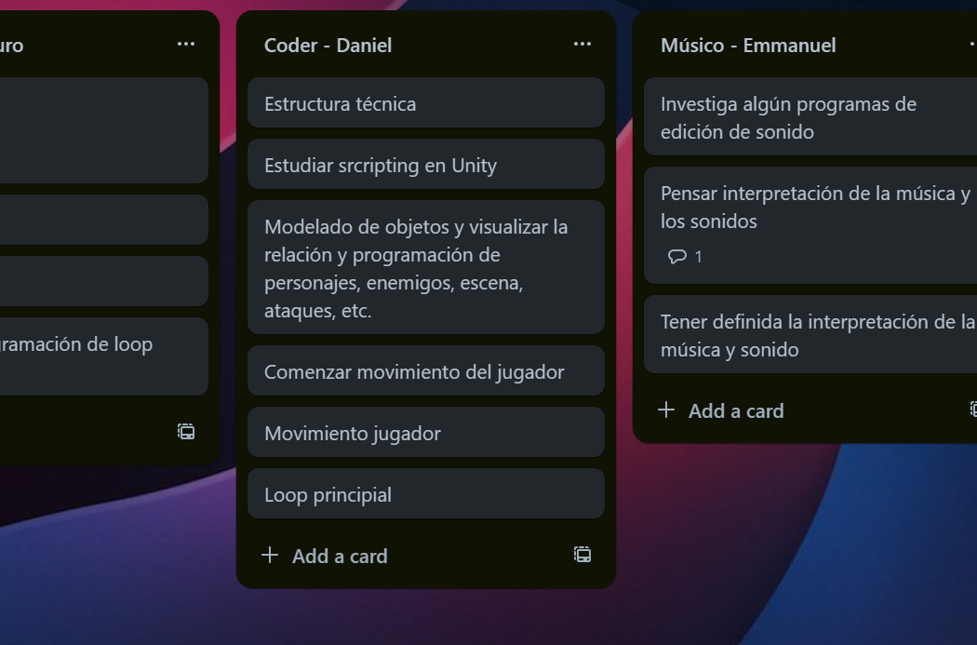
Formato de trabajo
SCRUM
Reuniones y tareas semanales
Retroalimentación y lluvia de ideas en equipo.
Administración de tareas por medio de Trello

Slide 6
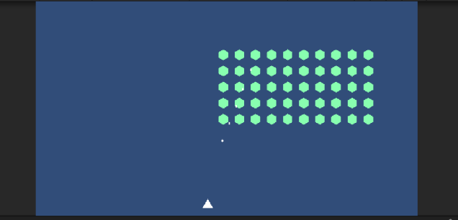
IMPLEMENTACIÓN UNITY

Slide 7
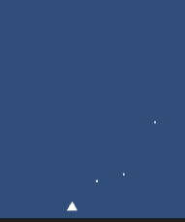
Avances - Jugador
Creación de componented básicos para las mecánicas del jugador.
Movimiento
Disparo

Slide 8
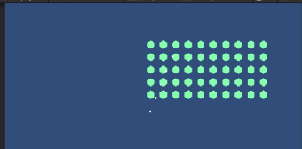
Aliens simples
Creación de la matriz personalizada de enemigos
Movimiento
Disparo (WIP)

Slide 9
ARTE CONCEPTUAL

Slide 10


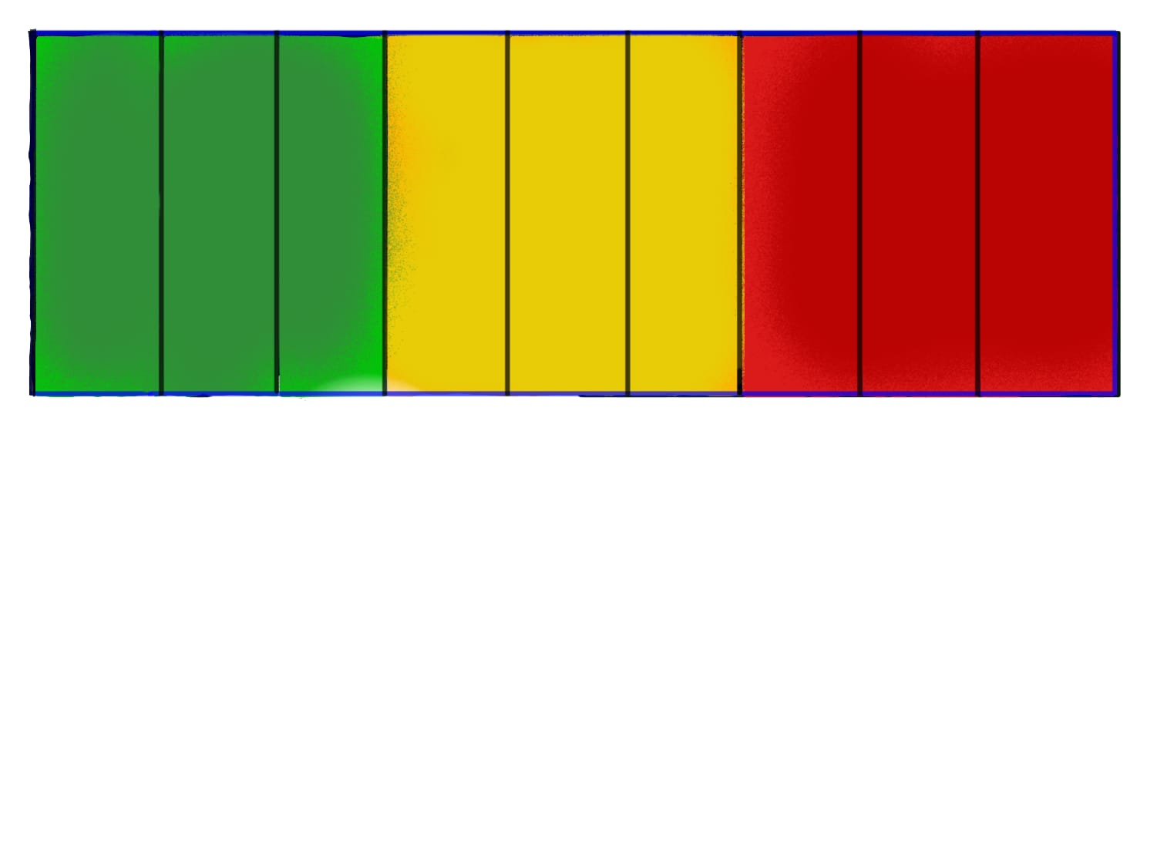
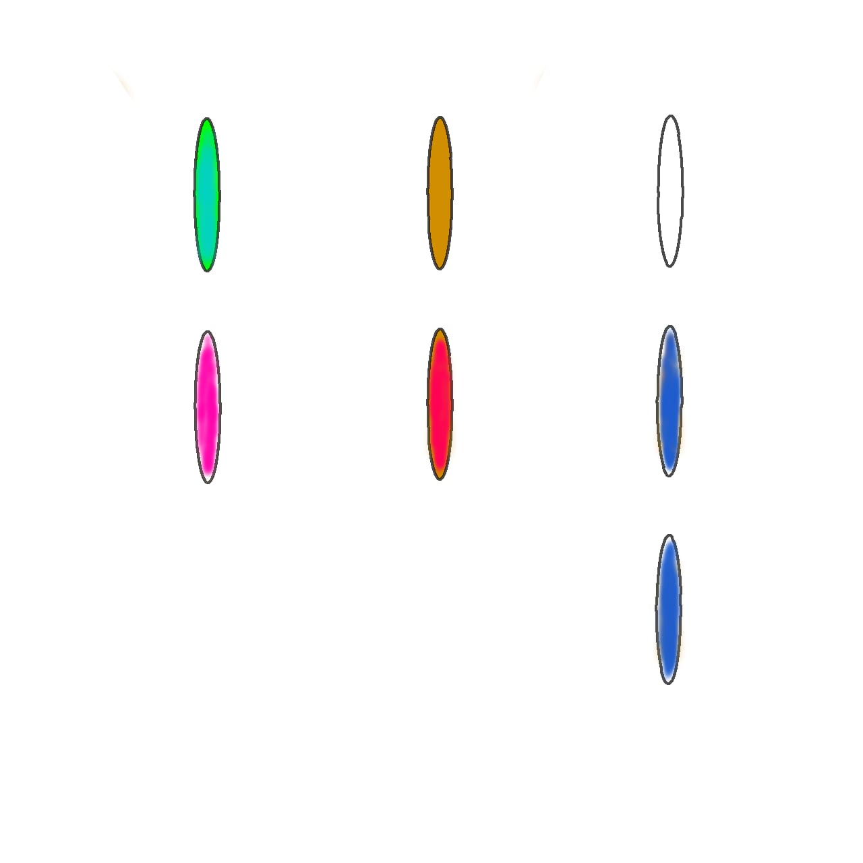


Slide 11
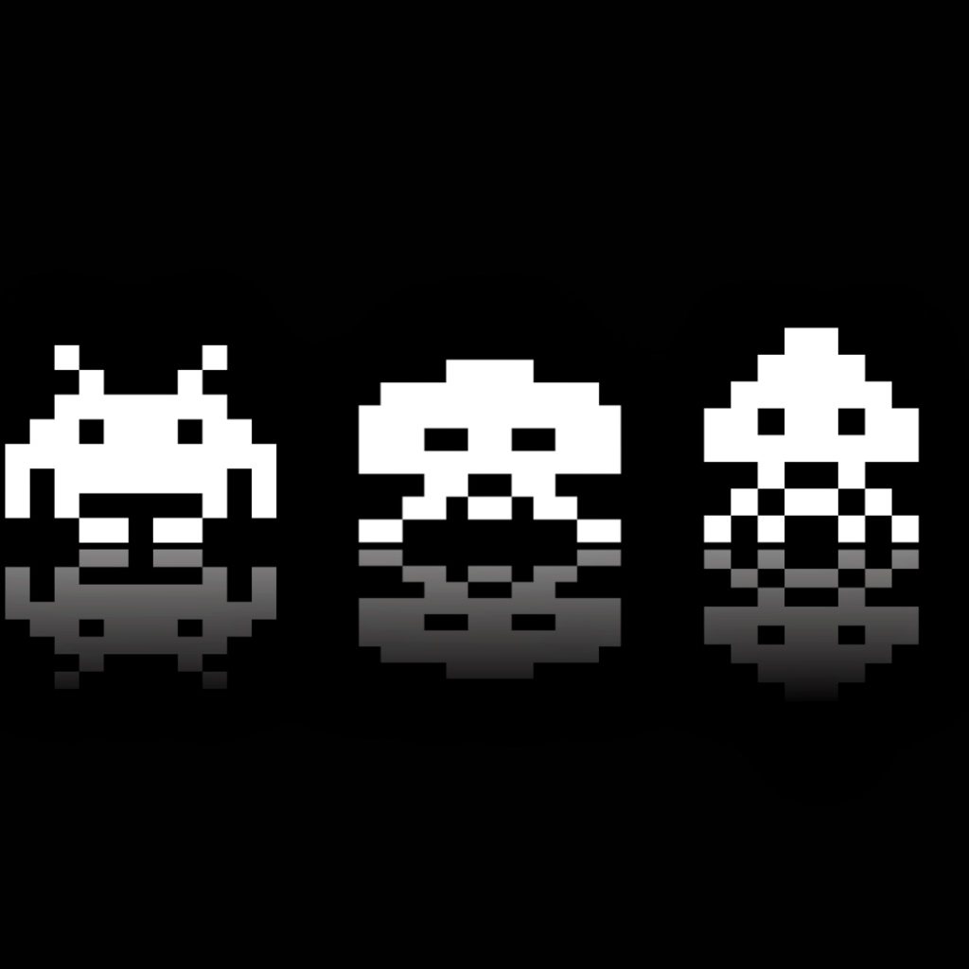
Pendientes
Completar funciones de disparo, daño y Muerte (aliens & jugador)
Implementar otros enemigos
Concepto final de boss e implementación
Diseño de música y efectos de sonido.
Menú y enlazar elementos de HUD.

Slide 12




Gracias

